Slide 1
安宁市互联网+智慧养老信息化系统建设项目
安“e”养老
DICT标杆项目
2025年6月

Slide 2

目录
01
02
03
04
项目背景
解决方案
项目成效
生态情况

Slide 3
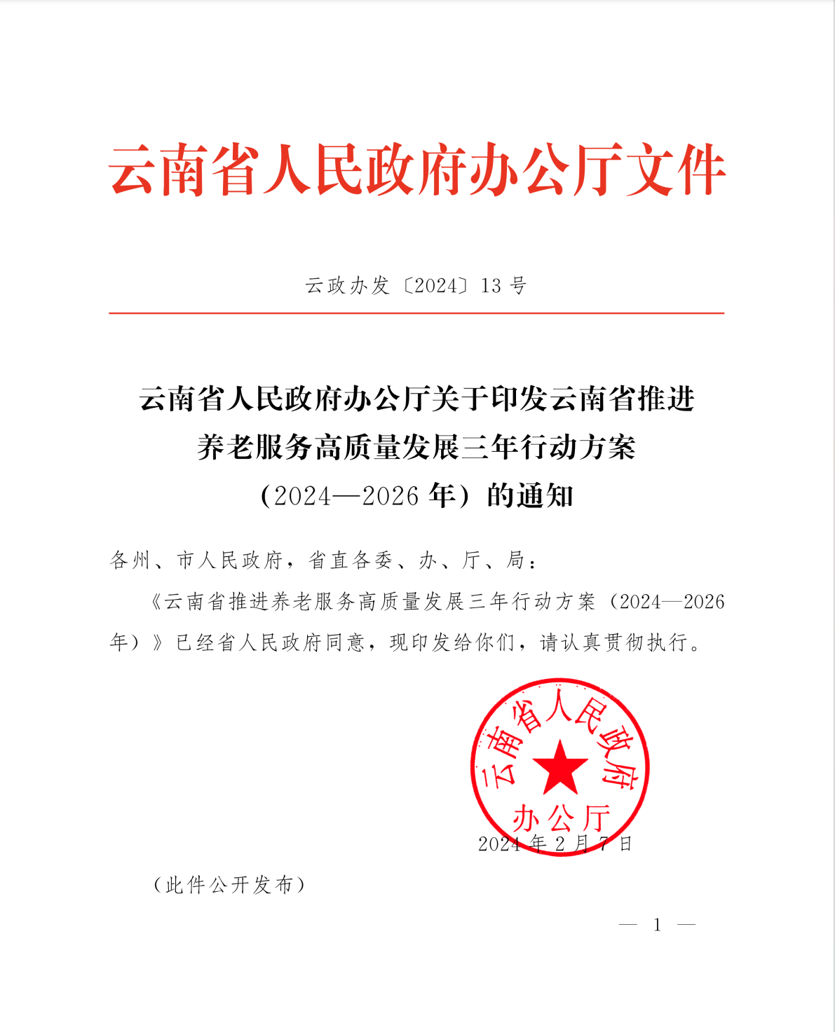
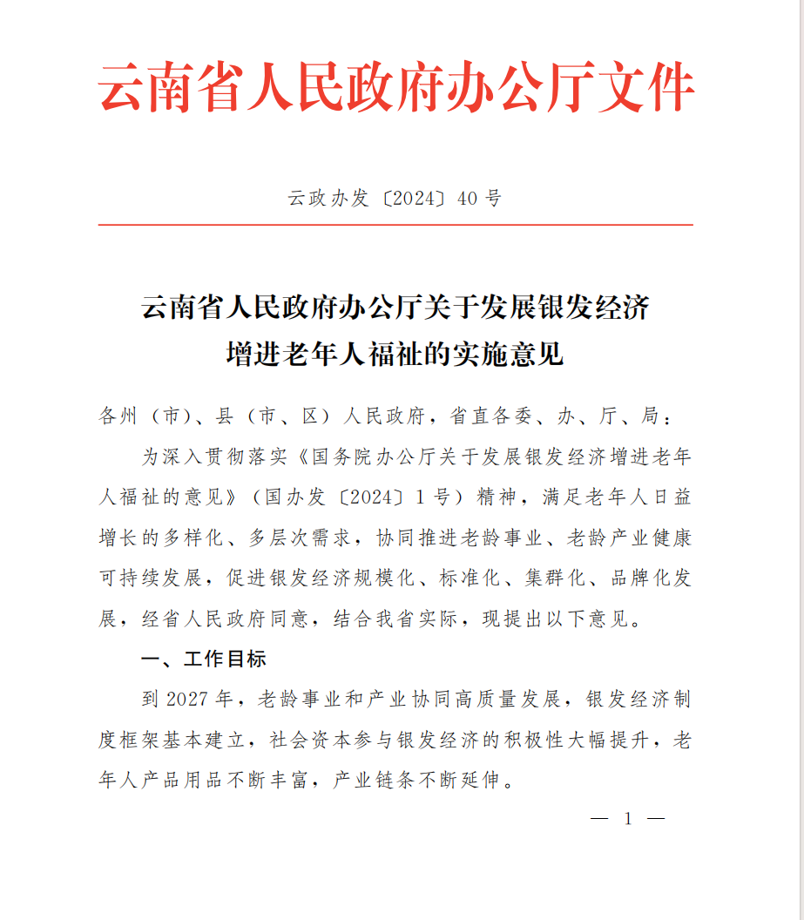
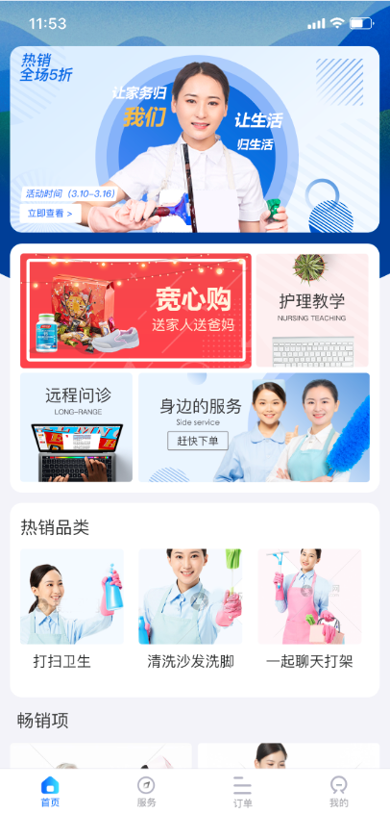
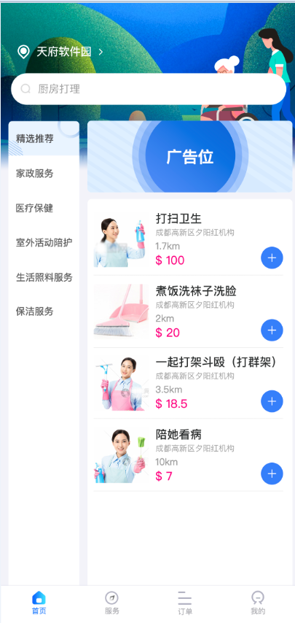
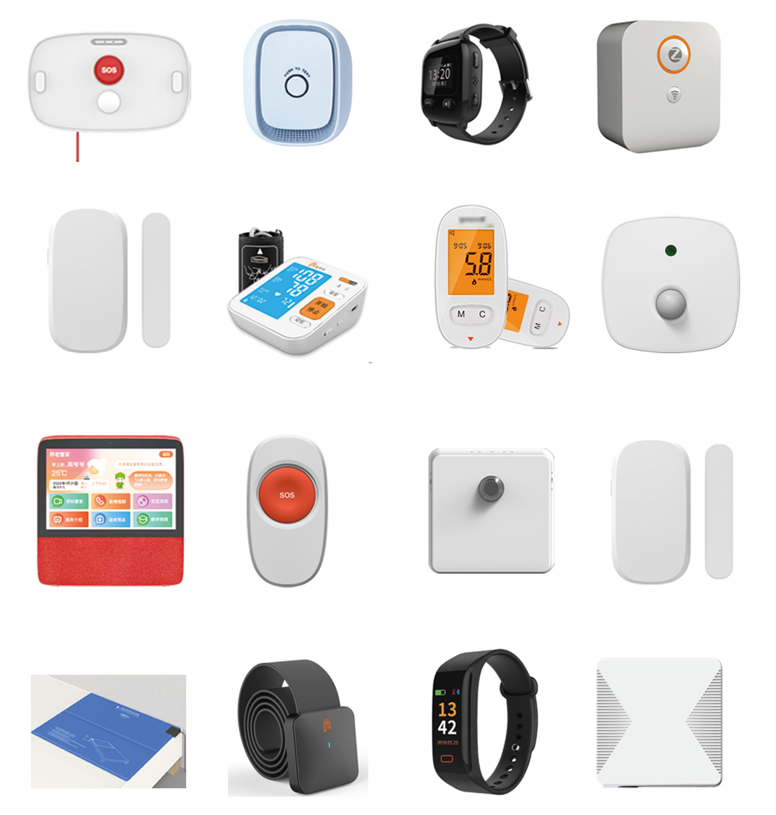
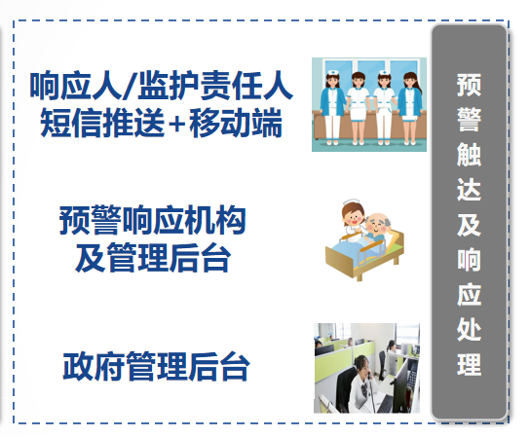
项目背景 | 政策背景、行业发展趋势等内容
行业政策与互联网信息技术双轮驱动，智慧养老推动传统养老服务模式创新与变革，不断满足人民群众日益增长
的更高质量养老服务需求。智慧养老契合养老服务发展趋势，市场需求进入持续增长周期。
技术革新重塑养老服务模式
政策支持推动市场需求
满足大众高质量健康服务需求
1. 大数据驱动精准服务
- 健康数据平台整合电子病历、可穿戴设备数据，构建个人健康画像
2. 云平台整合服务资源
- 构建"智慧养老"智能调度系统
- 线上平台对接医疗/家政/餐饮等200+项为老服务
1. 国家层面顶层设计
- 2021年《"十四五"国家老龄事业发展和养老服务体系规划》明确智慧养老重点工程
- 2022年《关于推进基本养老服务体系建设的意见》要求加强智慧养老技术应用
2. 标准体系建设加速
- 工信部发布《智慧健康养老产品及服务推广目录》
- 全国智标委制定《智慧养老系统信息安全规范》等12项标准
1.随着人民生活水平提高，对生活服务、医疗服务质量要求日益增长，新型服务模式满足了老人多元化、个性化的健康需求，成为未来为老服务发展的重要趋势
2.中国人口老龄化和慢性病问题加剧，成为互联网医疗、互联网为老服务养老发展的重要因素，潜在市场不可小觑。
AI智能硬件终端
AI智能硬件
云南省人民政府办公厅关于养老服务的发文
居家养老\社区养老服务下单画面
智能监护系统

Slide 4
客户需求 民政：需建立互联网+智慧健康养老平台及“十助”服务运营
基于现有9073养老结构，主要问题为缺平台，缺运营。平台方面，一是政府有明确要求建设平台，同时民政需要对助餐、日间照料实施情况及补贴发放实时跟踪，二是服务机构依托于政府投入，需要平台带来新的商务模式，提升服务机构造血能力；运营方面，居家养老床位补贴不够，因此，需要借助外部力量满足客户需求。
完善社区居家“十助”服务
十助服务：助餐、助医、助行、助急、助浴、助洁、助销、助购、助学、助乐
希望——构建“15分钟居家养老服务圈”
实际——养老机构和医疗机构服务向社区和家庭延伸普遍不够
症结：
1、十助服务补贴需要系统监控
2、产业链条长，涉及家政、护工、社区、金融、医疗、社区服务等产业，但上下游产业缺少生态聚合。
居家助老服务平台
——新生态：平台聚合生态链，提供客户一键便捷服务，能创造一加一大于二的效果
智慧健康养老平台
互联网+智慧健康养老平台及床位
希望——打造智慧健康养老地图，确保需求有响应
实际——终端多样，虽然客户有需求，一是无法一次性投入较大成本建设信息化平台；二是平台散落，养老信息割裂，健康医疗信息难以互通
症结：
1、养老行业重机构轻居家状态未改变，急需完善居家养老运营模式；
2、居家和社区养老机构造血能力不足，依赖政府投入，服务内容单一。
——新技术：一键呼叫、跌倒监测、日常监测心率血压、实时定位等智能终端设备、健康档案及AI赋能，解决居家养老服务一对多服务难题，提升机构造血能力。
——新模式：探索“政府出一点、移动补一点、用户出一点”商务模式，提升居家社区养老机构新造血能力。

Slide 5
客户需求 政府：家庭医生签约率低、工作繁重，老百姓无感知
数智健康推进过程中医疗资源不均衡，基层医疗水平不高；家庭医生签约率低，“签而不约”成为常态，老百姓无感知，不愿意为之付费。医卫系统之间不互通，存在数据孤岛，家庭医生工作繁重。通过AI、物联网、大数据技术注智赋能，助力AI医生、家庭医生、健康云档案、慢病管理是解决症结、行之有效的可行之路。
家庭医生
症结：
1、家庭医生团队成员较少，无法满足家庭医生签约率；
2、家庭医生需要向重点十类（高血压、高血糖、慢阻肺 老人、儿童、孕产妇、重精等）进行随访，但人工随访，任务较重；
3、平台为医博士，系统以医生角度为主，老百姓找不到如何使用，使用起来也不方便，不愿意付费；
4、管理部门需要能看得到老百姓能够对家庭医生的服务质量效果的评价
——新技术：
AI医生：普惠服务，便捷使用，7*24小时服务，提升家庭医生服务客户比例；
在线随访，血压数据家庭医生赋能查看，提升效率，家庭医生减负；
——新模式：家庭医生激励，医生有动力；
——新触点：老百姓找得到，愿意用，愿意付费
做实家庭医生签约服务能力
希望——家庭医生合理分诊、疾病提前干预
实际——签约率低；重签约、轻使用，“签而不约“成常态；

Slide 6
目录
01
02
03
04
项目背景
解决方案
项目成效
生态情况

Slide 7












整体架构
基于“安e养老”系统各类需求场景的整体功能设计布局，融合中国移动自有业务和生态产品能力，
为客户提供标准化端到端（终端、网、云、应用）可靠交付保障。
运营管理后台
机构管理系统
智慧助餐系统
服务商家系统
政府监管系统
用户移动端
应用层
老人/亲属
社区后台
服务商管理后台
评估APP
派工助手
志愿者APP
接口层
云平台
GPS接口
短信接口
物联设备接口
支付接口
其它系统接口
基础数据管理
业务管理
机构管理
健康管理
生活服务
安全守护
精神娱乐
日间照料
入住管理
老人档案管理
健康档案
呼叫中心
紧急呼救
学习培训
接待管理
费用管理
服务商管理
健康评估
服务工单
即时定位
精神慰藉
老人管理
老人管理
业务运营与
管理支撑层
养老机构管理
健康体检
咨询回复
行动轨迹
娱乐活动
入托管理
服务管理
志愿者管理
干预随访
上门看护
电子围栏
兴趣圈子
收费管理
床位管理
医护人员管理
慢病管理
主动关怀
安防告警
老年大学
员工管理
智能看护
会员卡管理
家庭医生
商品购买
接警处理
帮扶结对
资料管理
库存管理
感知层
移动终端
健康手环
血压计
血糖仪
体脂监测
心电监控
血氧仪
体温计
健康秤
一体机
监控设备
一键呼叫
智能床垫

Slide 8
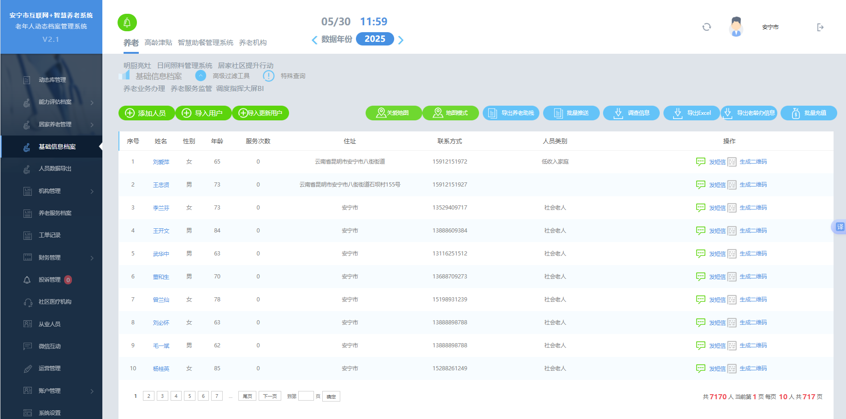
应用场景：老人档案管理

Slide 9
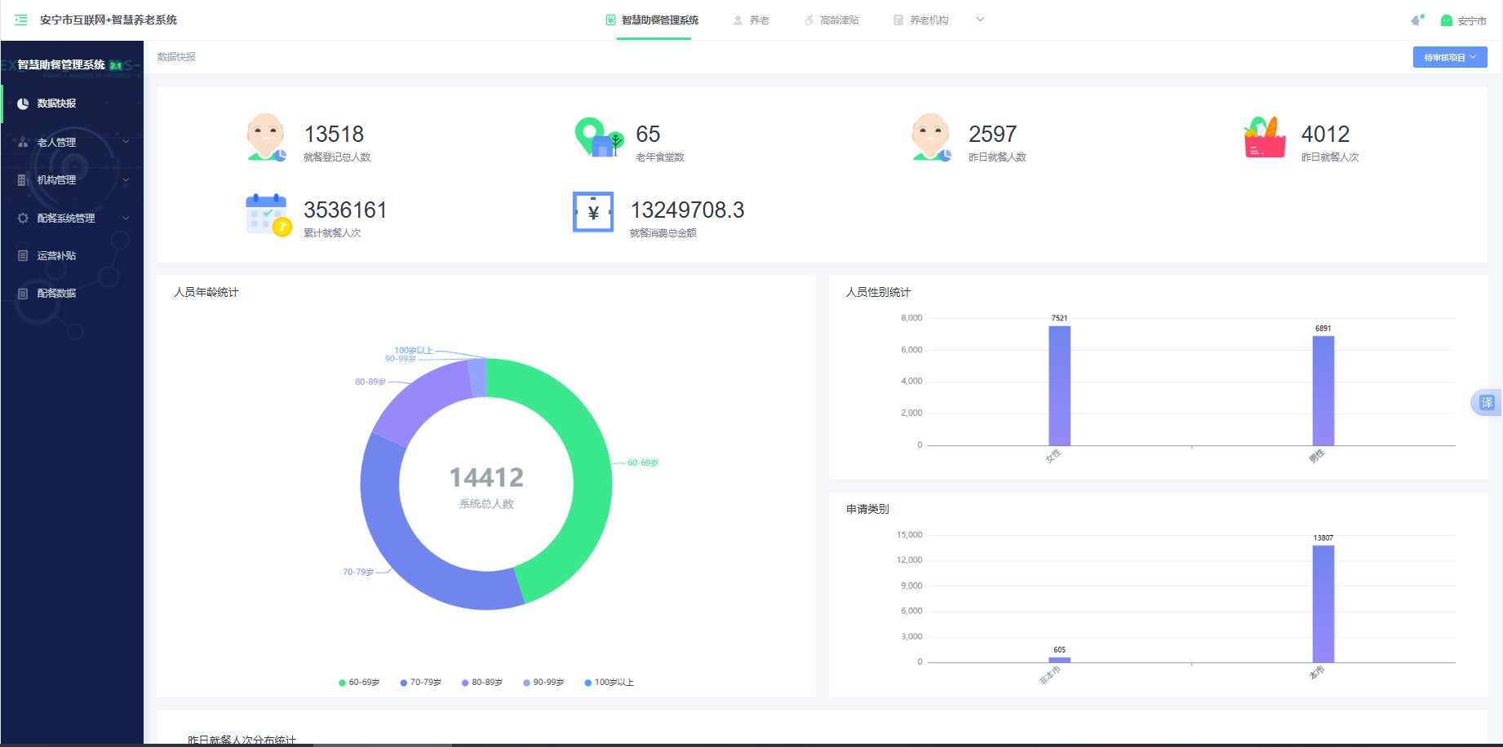
应用场景：智慧助餐管理

Slide 10
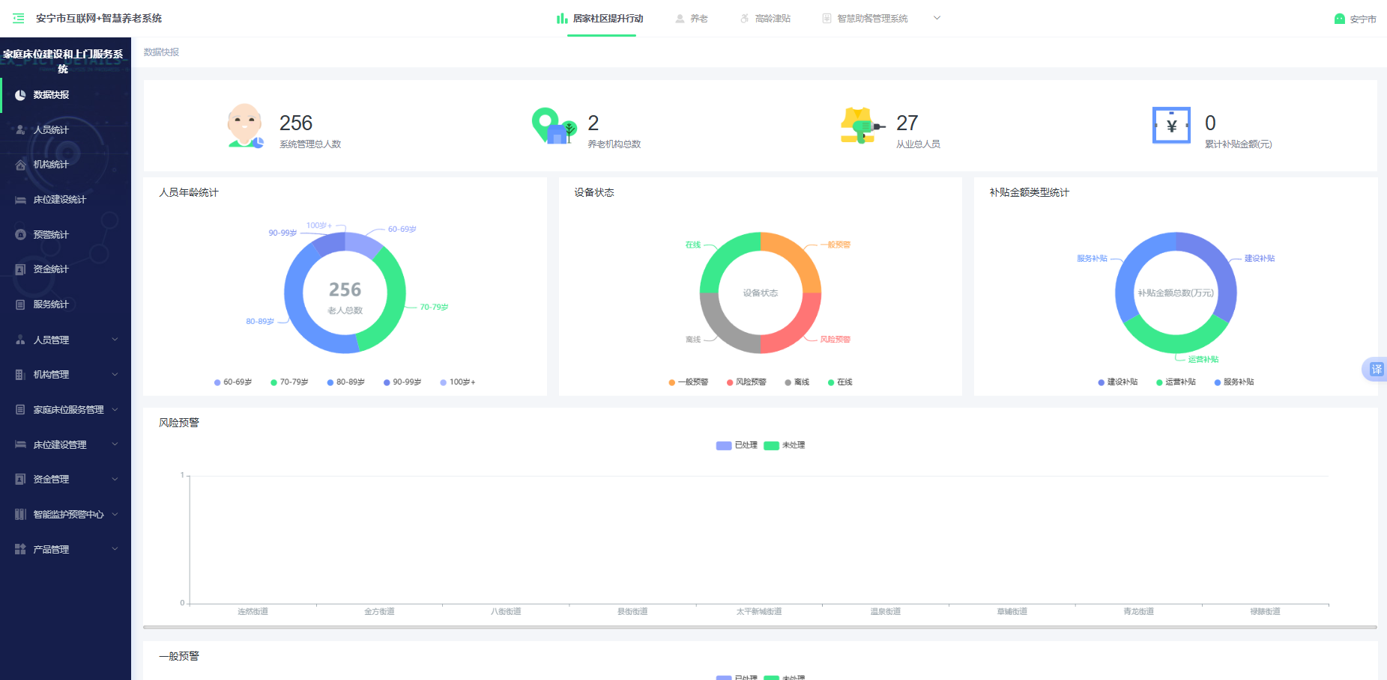
应用场景：居家上门服务管理

Slide 11
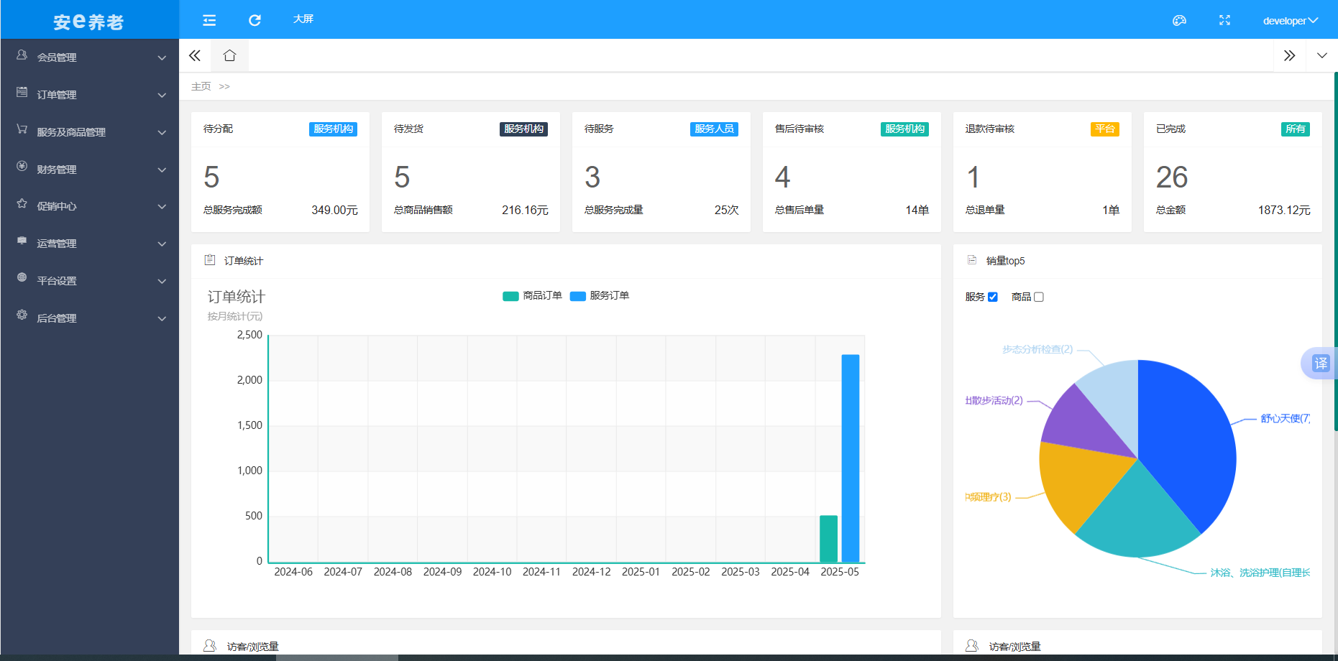
应用场景：服务商管理后台

Slide 12
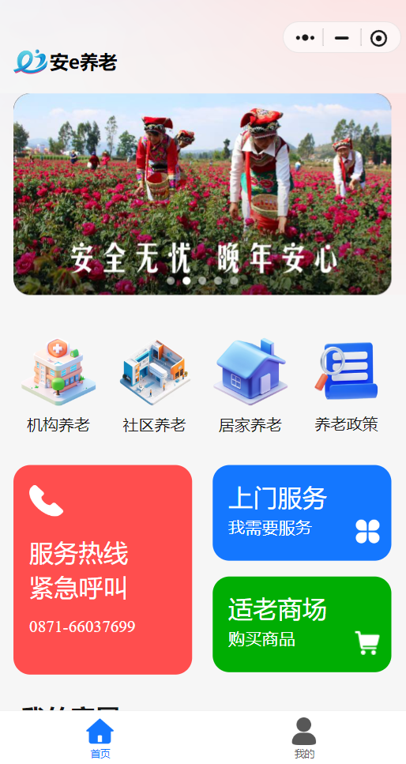
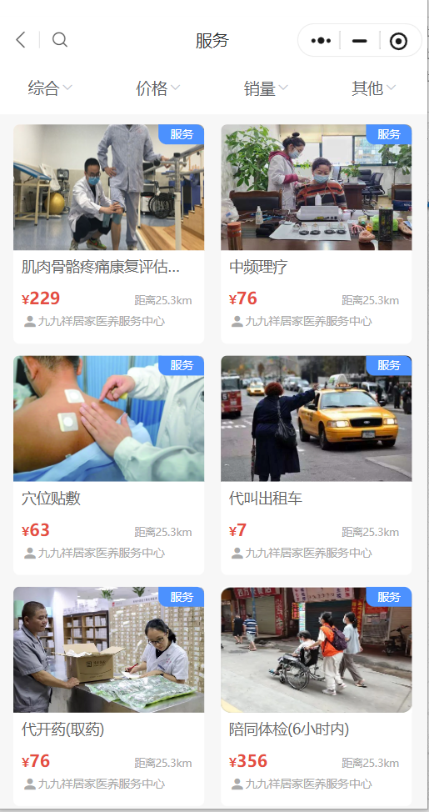
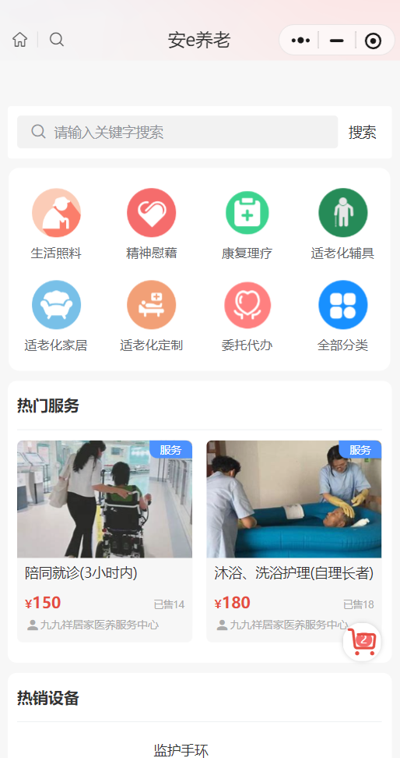
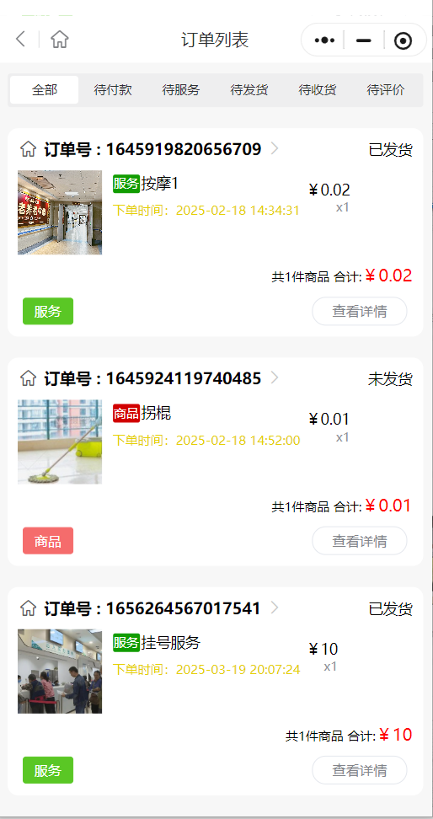
应用场景：移动客户端

Slide 13
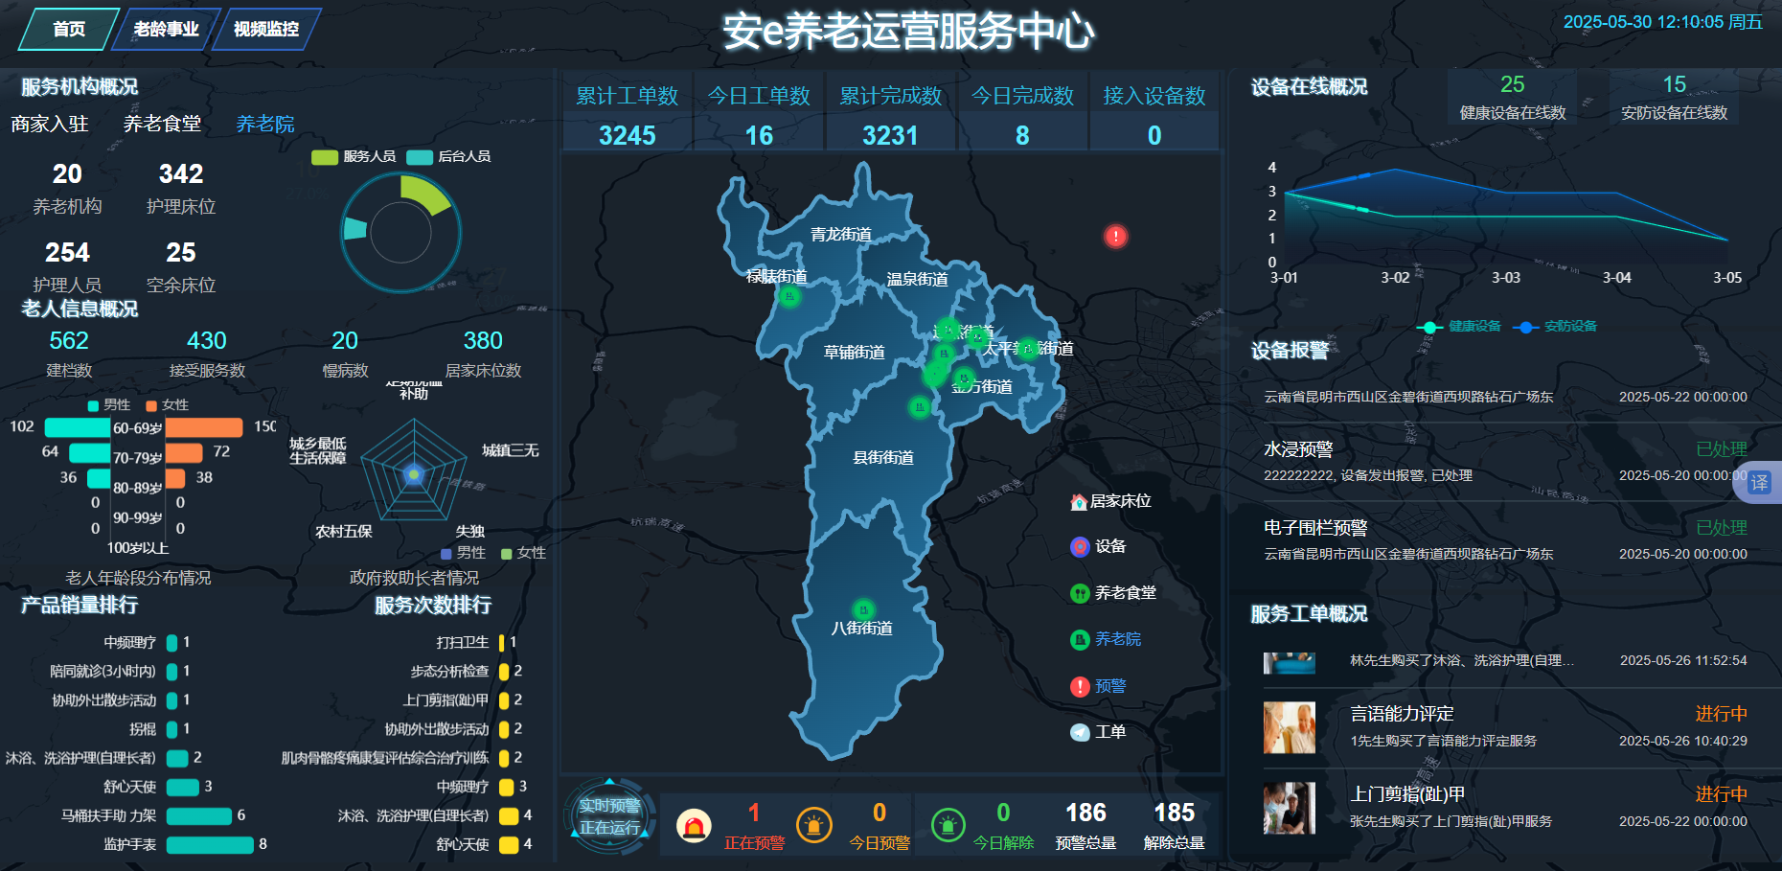
应用场景：政府监管数据大屏

Slide 14
目录
01
02
03
04
项目背景
解决方案
项目成效
生态情况

Slide 15
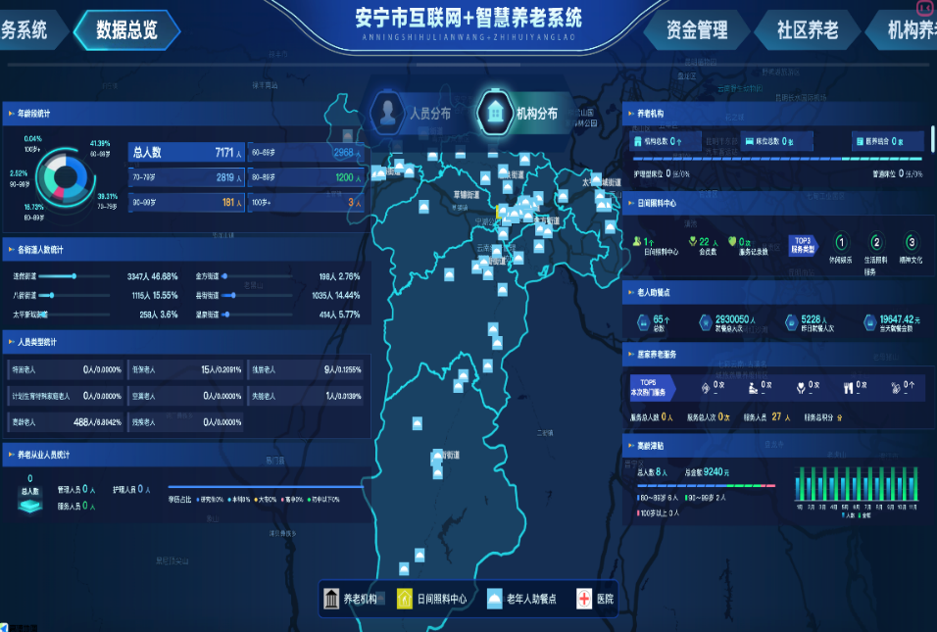
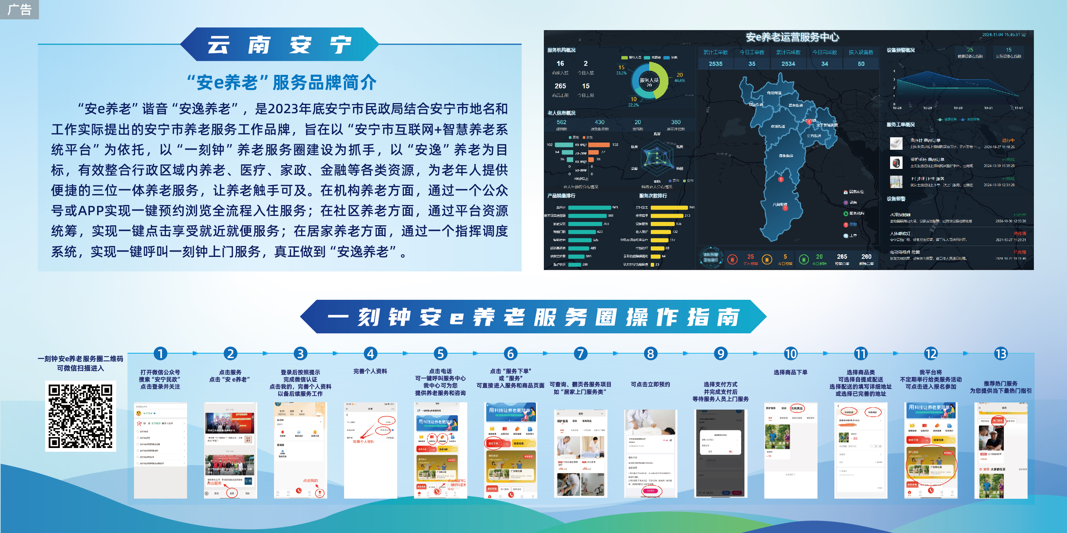
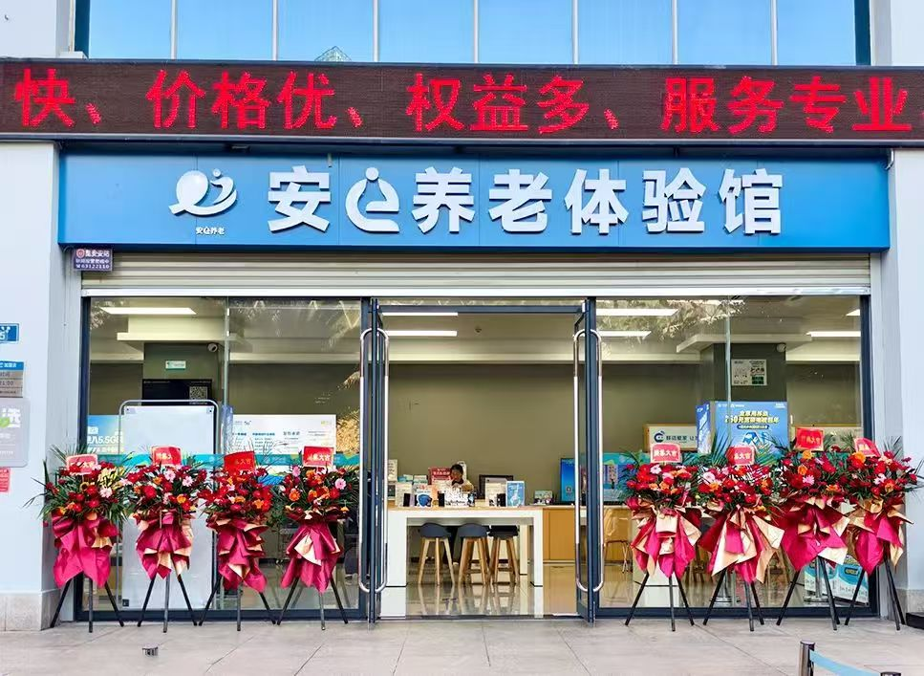
项目实施成效
成效及目标：实现四化
实现养老服务流程化
实现政府监管规范化
实现养老政策宣传统一化
实现服务线上线下同步化
一期平台
强化监管公共服务领域
强化政府侧流程监管+业务梳理
强化兜底人群、重点人群服务管理
二期平台（“安e养老”）
养老资源整合
实现政府包办到社会化运营的发展
打造安宁一刻钟养老服务圈
高效监管、科学决策

Slide 16

客户面临的问题及解决思路
1
提升管理效率
安宁市老龄人口呈增长态势
养老信息整合能力弱
养老数据安全无法保证（服务补贴资金监管、老人档案）
居家和社区养老造血能力不足，依赖政府投入，服务内容单一
养老资源分散
降低交易成本
2
3
涉老资金分发使用痕迹化管理
4
构建良性互动养老服务市场

Slide 17
目录
01
02
03
04
项目背景
解决方案
项目成效
生态情况

Slide 18
生态合作（自有能力、专业公司能力、合作伙伴能力等）
安e养老B-C、B-B-C全流程服务过程，友好嵌入中国移动云、网、端、应用、安全领域相关自有能力。
产品方案通过整合产品团队专业机构的优势能力，发挥中国移动整体方案的网络、技术、服务优势，为产品推广提供有力保障。
融云
融网
融能力
融安全
云平台接入/机构接入/C端接入
基础能力/通用能力/医疗产品/
AI/物联网/区块链
软件定制/集成交付
基础与通用能力
IMS多路并发
AI/物联网能力/区块链
IOT智能手表、onenet能力
软件定制、集成交付
平台安全/数据安全/应用安全
提供端到端安全防护
高可靠架构平台安全防护
Web全栈防护等保二级资源
云安全中心
增强漏洞扫描
云下一代防火墙
（等保二级测评）
云存储/云计算/云安全/云容灾
移动云部署
云主机
云备份
网络接入方案
调度中心互联网专线：互联网专线（100M）

Slide 19
生态合作 合作公司保障
分层培训、四级响应、定期优化、免费升级、本地运维保障，全周期服务支撑。
1.系统应用培训
2.售后服务承诺
3. 故障响应体系
分层分类培训，覆盖领导层、普通用户、管理员等，采用集中授课、实践操作及远程辅导结合。设置阶梯课程，涵盖系统操作、维护管理及应急处理，确保全员基础应用能力达标，并提供考核与复训机制。
提供限期内运维服务，涵盖电话支持、现场响应及备件供应。承诺知识产权保障、设备质量合规，建立服务监督机制，定期回访优化服务，违约按条款处罚，确保故障2小时内响应并出具报告。
四级响应机制：一级（系统宕机）2小时解决；二级（性能下降）4小时处理；三级（非关键问题）6小时远程修复；四级（优化咨询）8小时响应。本地团队+总部支持，确保快速恢复。
4. 客户跟踪与优化
5. 系统升级策略
6. 运维与技术支持
验收后定期回访，通过电话、邮件及电子周刊收集反馈，分类改进系统功能与服务。组织老客户交流活动，发布升级信息，提供二次培训及流程优化建议，强化用户粘性。
质保期内免费升级同系列版本，全新版本优惠提供。支持功能扩展与性能优化，遵循“总体规划、分步实施”原则，确保系统持续适配业务需求，提升决策与管理效率。
配备本地团队+四级专家网络，提供应用修改、功能开发及技术培训。定期巡查服务器与数据库，优化系统性能，重大活动期间现场支撑，保障系统稳定高效运行。

